Slide 1


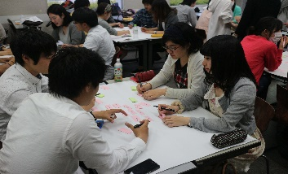
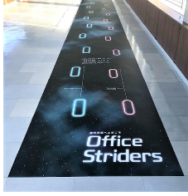
10歳若返り実践モデル事業ー「行動経済学」を活用した健康になる空間づくりー（案）
資料４
目的
「行動経済学」の理論を活用した空間づくり等による「10歳若返り」に資する行動を促す効果の分析
監修者
大阪大学人間科学研究科 准教授 平井啓氏
実践協力
摂津市
対象
摂津市民（特に働く世代にアプローチ）
期間
４月～３月（うち実践９月頃から３か月程度を予定）
事業概要
コロナ禍においても取組むことが可能で、自然と「10歳若返り」に資する行動を促す空間をつくりだすため、「行動経済学」を用いて立案、設計、実践とそのモデルの構築を行う。
内容
１．アンケート調査による課題の分析
○行動経済学による解決策を導くため、データやアンケート調査等により「10歳若返り」に資する行動に至らない要因を特定、分析していく（例：通勤でエレベーターしか使わない、食事で栄養に気を遣うことがない 等）。
２．ワークショップによる目標の設定（具体化）及び介入（課題解決）手法の設計
○ワークショップ等において、得られた分析結果により現状（課題）と目標（「10歳若返り」）からのギャップを明確化し、本事業で望まれる行動（「10歳若返り」への行動）を具体化するとともに、「行動経済学」におけるナッジ理論※等を用いて効果的な介入手法の検討を行う（介入の内容は、必要に応じて学生連携や専門家に意見聴取）。
※「小さなきっかけを与えて、人々の行動を変える戦略」をいい、行動経済学で用いられる理論のひとつ
ワークショップイメージ
引用：PRTIMES
３．行動経済学の理論を用いた介入（課題解決）手法の実践検証
○行動経済学の理論を用いた介入（課題解決）手法を実践するとともに、介入前後の意識や状況等をアンケートや実態調査などにより、「行動経済学」の理論を用いた介入方法による効果を検証する。
４．検証結果のとりまとめ
○検証結果及び課題設定からの「行動経済学」を用いる手法やプロセス、改善点などをとりまとめ、実践モデルを構築し、モデルの展開や他の課題への応用に活用できるハンドブック等を作成する。
実践イメージ
引用：神奈川県HP
「未病改善プロジェクト」

